Slide 1
Verification de la conjecture de Collatz
Parallelisation on PC clusters
Guillaume Leclerc
224338

Slide 2
La Récurrence de Syracuse
Soit un entier positif non nul n alors le successeur de n par la récurrence de Syracuse est :
n/2 si n est pair
3n + 1 si n est impair
Exemples :
10 → 5
7 → 22
5 → 16

Slide 3
Les suites de Syracuse
Soit un entier n alors la nème suite de Syracuse est la suite de premier et terme n et définie par la récurrence de Syracuse.
Exemples :
S(10) = 10 → 5 → 16 → 8 → 4 → 2 → 1 → 4 ...
S(7) = 7→22→11→34→17→52→26→13→40 →20→10→5→16→8→4→2→1→4→2…

Slide 4
La conjecture de Collatz / conjecture de Syracuse
La conjecture (non prouvée) affirme :
Toute suite de Syracuse atteint 1 en un nombre fini d'étapes
Le but de ce projet est d'écrire un programme qui vérifie cette conjecture pour un nombre maximal de suites de Syracuse

Slide 5
Algorithme naïf
L'algorithme naïf pour résoudre ce problème est très simple il suffit de prendre tous les points de départ et de calculer la suite jusqu'à obtenir 1.
Cet algorithme est très simple et parfaitement parallélisable sans nécessiter de partager de la mémoire. Il est également très peu efficace, il n'est donc pas intéressant de l'étudier.

Slide 6
Heuristique 1
Exemples :
S(7) = 7→22→11→34→17→52→26→13→40 →20→10→5→16→8→4→2→1→4→2…
S(10) = 10 → 5 → 16 → 8 → 4 → 2 → 1 → 4
On remarque que les deux suites ont une partie en commun. Comme la récurrence est déterministe dès que deux suites ont un élément en commun tous les suivants le sont. En mémorisant la longueur de chaque terme déjà rencontré on économise beaucoup de calcul.

Slide 7
Algorithme
Découpage du
Travail en rounds
Calcul des séries de
Sa sous partie
Utilise
Ecrit
Buffer de
mémorisation
Autres
processus
Synchronisation
Du buffer (MPI)
Non
Tout a été calculé ?
Fin
Oui

Slide 8
Timing diagram
Node 0
Process round 1
Synchronisation
Process round 2
Synchronisation
Node 1
Process round 1
Synchronisation
Process round 2
Synchronisation
Node 2
Process round 1
Synchronisation
Process round 2
Synchronisation
Node 3
Process round 1
Synchronisation
Process round 2
Synchronisation
time

Slide 9
Amdahl’s law
Pas applicable ici car on peut très bien décider de tout faire en un seul round et donc tout peut tourner en parallèle

Slide 10
Heuristique 2
On sait que si n est impair alors 3n est impair. Donc 3n+1 est pair. On sait donc que si on applique la règle pour n impair alors on pourra appliquer de suite la règle n pair. On peut donc réécrire la récurrence de Syracuse
n/2 si n est pair
(3n + 1) si n est impair
On peut donc économiser un grand nombre d'itérations

Slide 11
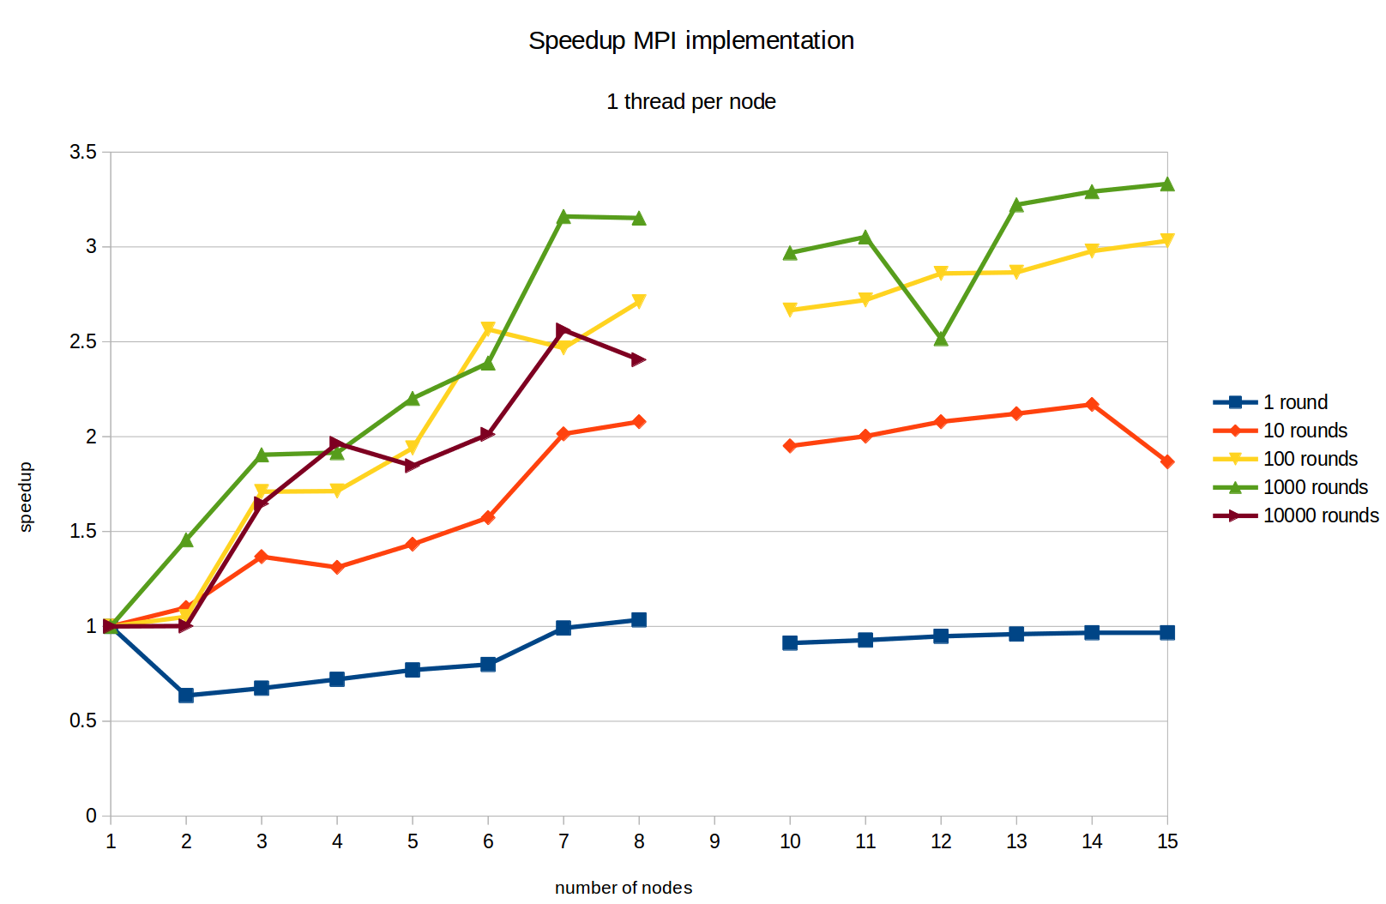
Résultats

Slide 12
Travail restant
Attendre les résultats du cluster
Implémenter l’heuristique 2
Tenter le calcul sur encore plus de nodes

